Slide 1
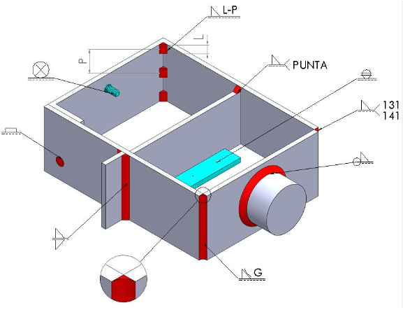
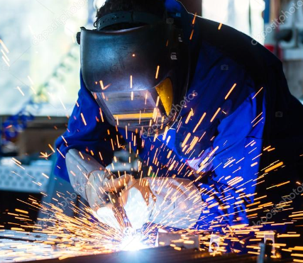
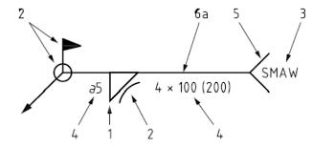
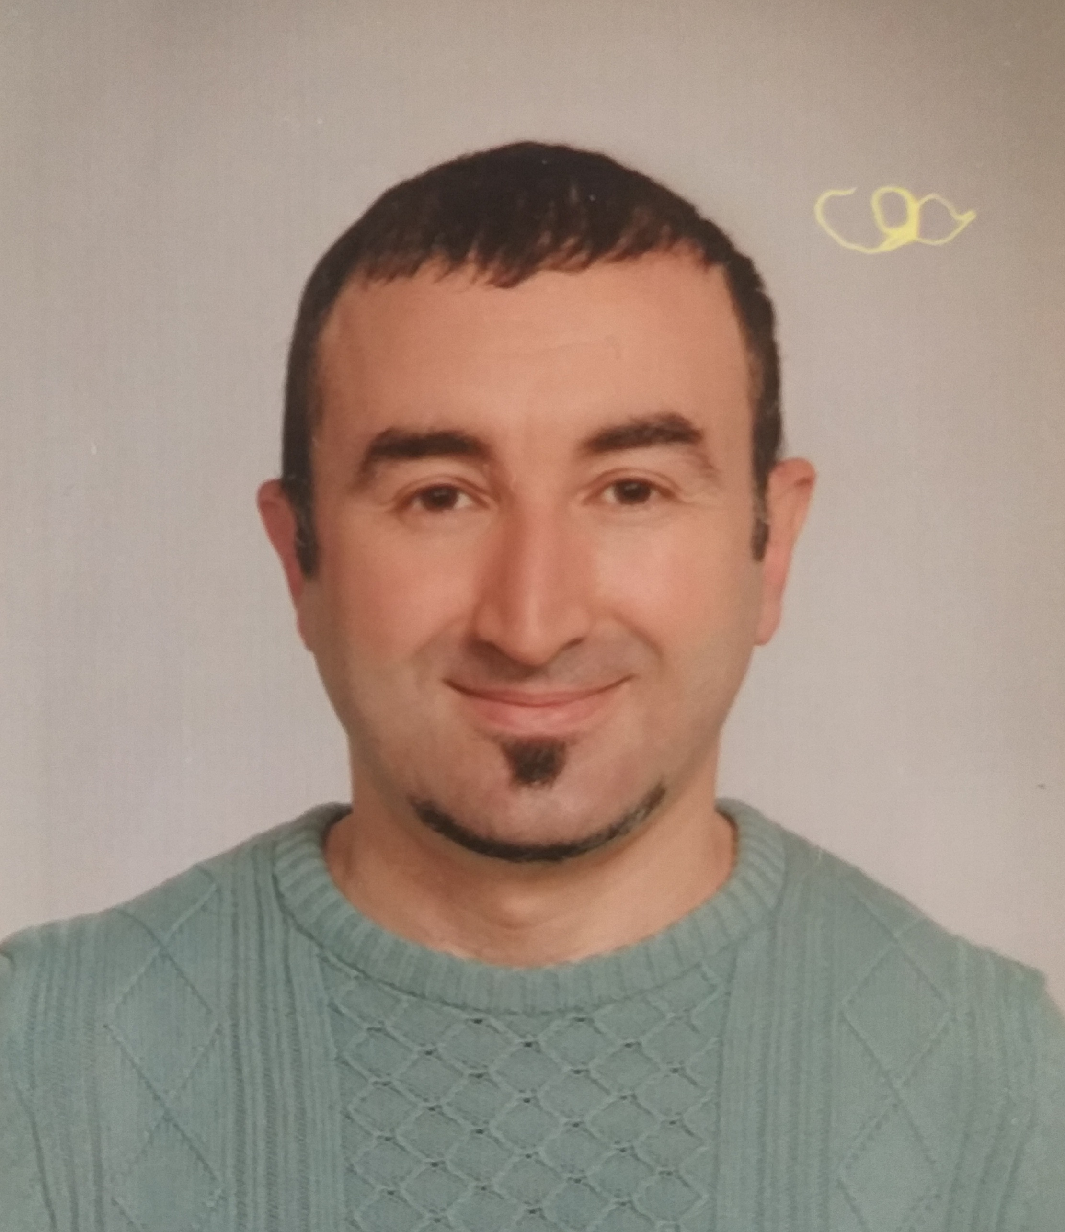
YALOVA ÜNİVERSİTESİ ALTINOVA MESLEKİ EĞİTİM AKADEMİSİ
KAYNAK SEMBOLLERİNİN
GÖSTERİMİ ve ÖNEMİ
FOTO
https://teams.microsoft.com/l/meetup-join/19%3ameeting_NDMyMThlZWMtYmFiNy00YmQ2LWJiYjMtZGE4OTNiMjBmODJj%40thread.v2/0?context=%7b%22Tid%22%3a%22aa27bd9d-0ddb-4152-84c3-d2285c483fe8%22%2c%22Oid%22%3a%22a2bf595f-f503-4e6e-a701-74a5076d557e%22%7d
09 MART 2023
Öğr. Gör. Özkan Münüklü
IWE (Uluslararası Kaynak Mühendisi)
12:15-12:45
Etkinlik Yeri : Y.Ü. Altınova Meslek Yüksekokulu
Y.Ü. Altınova Meslek Yüksekokulu / Odaklanmış (HAP ) Eğitim

